Slide 1
Event
Ba Nguyễn

Slide 2
Introduction
Event - sự kiện là tín hiệu khi một điều gì đó xảy ra trên DOM, tất cả các node trong DOM đều có thể kích hoạt các event
Để cung cấp một hành động phản ứng lại khi một event được kích hoạt, chúng ta sử dụng các trình xử lý sự kiện - event handlers
💡 Event handler là một function được chạy khi một event được kích hoạt
Các cách để chỉ định một handler cho một event cụ thể:
HTML Attribute
DOM Property
addEventListener()/removeEventListener()
💡Danh sách DOM events: DOM Events

Slide 3
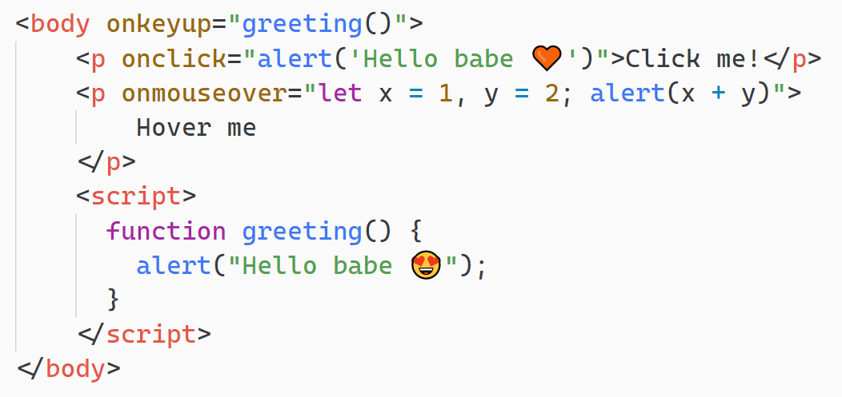
HTML Attributes
Các handlers có thể gán cho một event cụ thể trên một element thông qua attributes on<event>

Slide 4
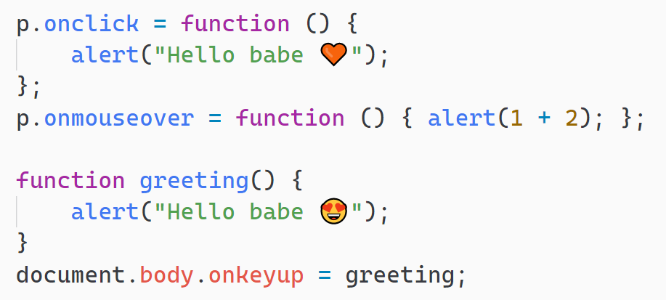
DOM Properties
Tương tự attributes, có thể gán các handlers thông qua DOM properties on<event>

Slide 5
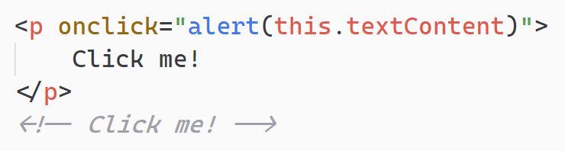
Element - this
Giá trị của this trong handler chính là element kích hoạt event
💡 Khi gán một handler qua attribute là gán function call, gán qua property là funciton reference
💡 Không thể gán một handler thông qua phương thức elem.setAttribute()

Slide 6
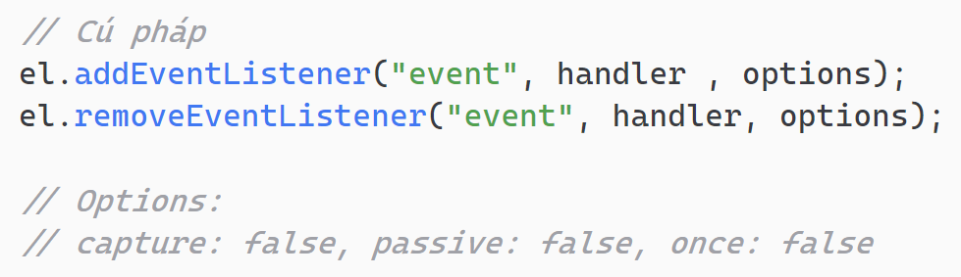
EventListener
Khi gán các event thông qua HTML Attribute hoặc DOM Property, chỉ có thể có một handler duy nhất cho mỗi event. Một số event đặc biệt thậm chí không thể gán thông qua cách này
JavaScript cung cấp 2 phương thức đặc biệt addEventListener()/removeEventListener() để quản lý các event tốt hơn

Slide 7
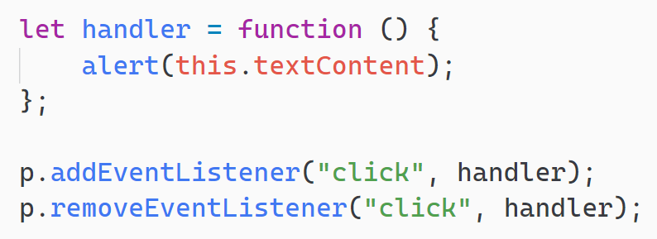
EventListener
\
💡 Khi thêm options trong addEventListener() thì removeEventListener() cũng cần truyền options tương ứng

Slide 8
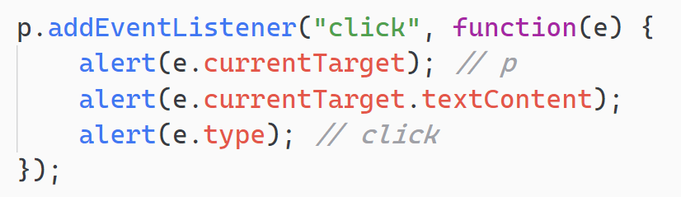
EventObject
Handlers được gọi với một tham số đặc biệt - event, event chứa tất cả thông tin về sự kiện, như phần tử nào kích hoạt, phím được nhấn, ...

Slide 9
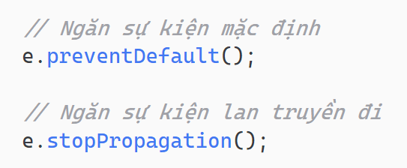
Browser Default Actions
Có rất nhiều sự kiện mặc định với các thành phần trên trang sẽ được thực hiện bởi trình duyệt, đồng thời khi một sự kiện được kích hoạt trên một phần tử, sự kiện sẽ được lan truyền tới các phần tử cấp cao hơn.

